Slide 1
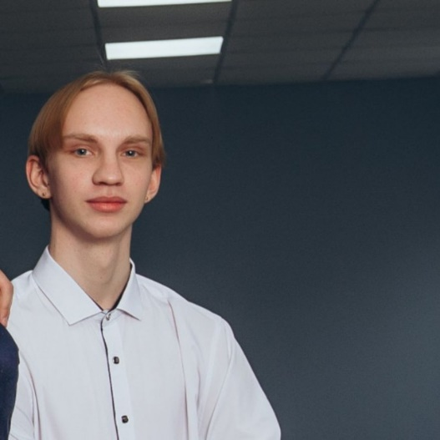
Корсунский Сергей Александрович
Лидер проекта
Студент 3 курса САФУ

Slide 2
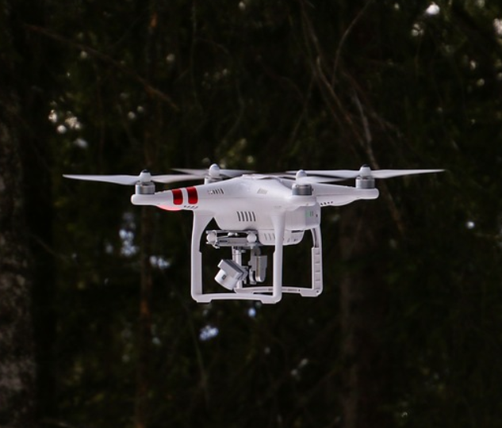
ПожДронКомпани
Производство дронов FPV-камикадзе, предназначенных для тушения лесных пожаров

Slide 3
Для кого нужен FPV-камикадзе?
Пожарные службы
Спасательные подразделения
Владельцы частной собственности и бизнеса

Slide 4
Проблемы
Дроны, способные тушить пожары, могут решить ряд проблем, связанных с ликвидацией возгораний. Во-первых, они могут быстро добраться до места пожара, что особенно важно в случаях, когда время играет решающую роль. Во-вторых, они могут распылять воду или огнетушащий состав на большую площадь, что способствует более эффективному тушению пожара. В-третьих, использование дронов может снизить риск для жизни и здоровья людей, участвующих в тушении пожара. Однако, стоит отметить, что дроны не являются универсальным решением для тушения всех видов пожаров и должны использоваться в сочетании с традиционными методами пожаротушения.

Slide 5
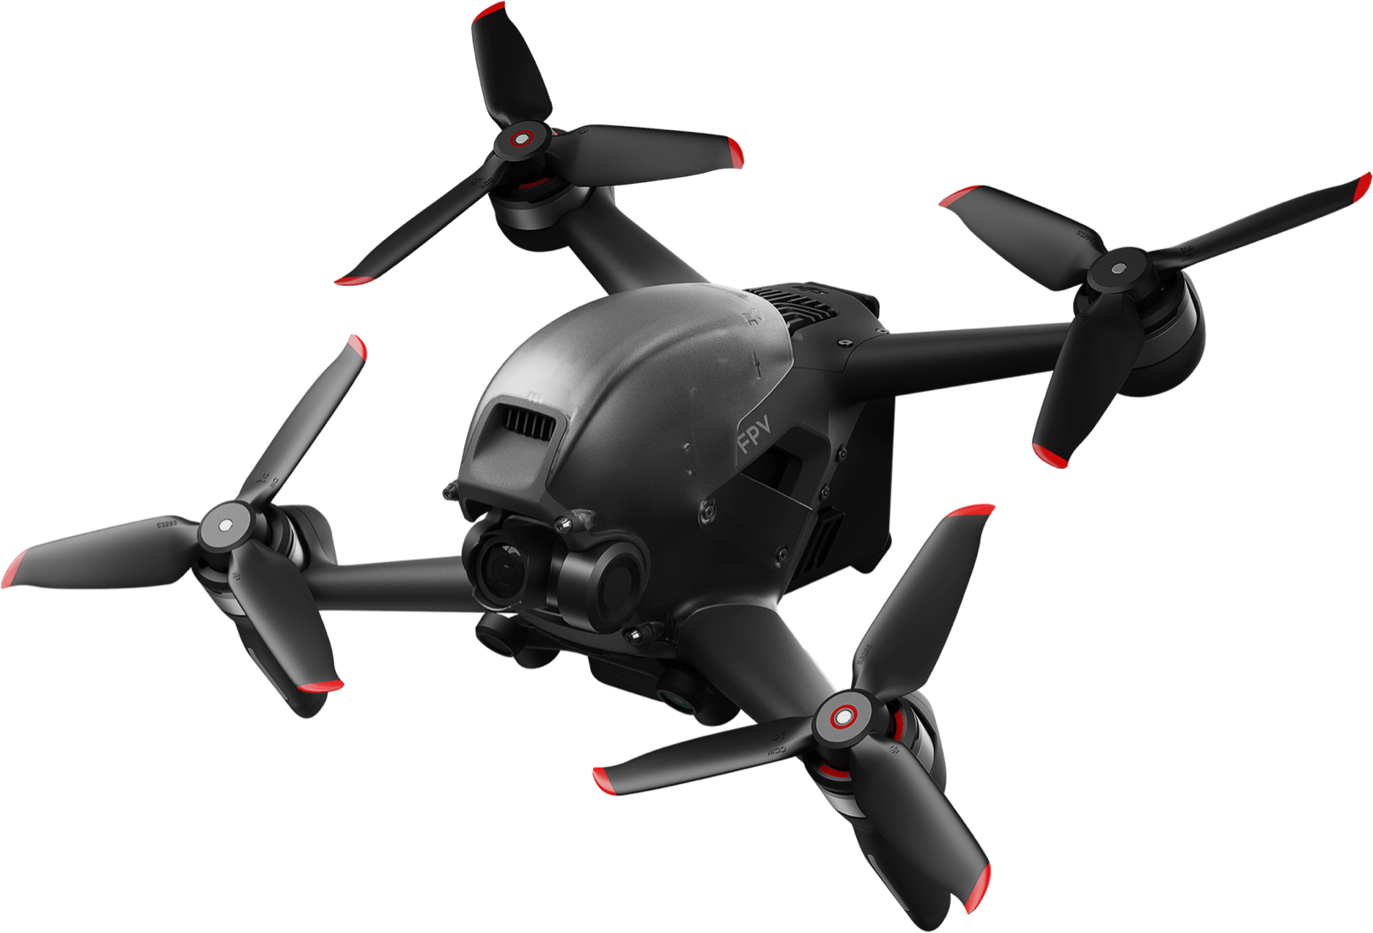
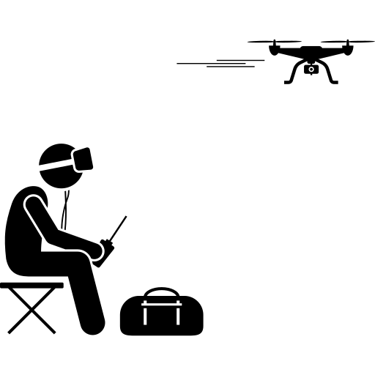
Решение
FPV-КАМИКАДЗЕ
(FIRST-PERSON VIEW - вид от первого лица)
Создание беспилотного летательного аппарата с камерой, которая передает видео с помощью беспроводной связи на очки виртуальной реальности или видеоочки пилота. Благодаря этой технологии пилот может ощущать полное присутствие в воздушном пространстве и видеть все, что видит дрон, будто он находится внутри летательного аппарата.
1-100кг
FIRST-PERSON VIEW
ГРУЗОПОДЬЕМНОСТЬ

Slide 6
Социально-значимый эффект
Повышение точности и своевременности тушения пожаров
Будет снижен риск для человеческой жизни
Быстрая ликвидация пожаров в различных ландшафтах и природных условиях за счет высокой гибкости дронов
Получение информации в режиме реального времени, делая безопасными мероприятия по предотвращению пожара
Снижение затрат на тушение пожаров благодаря меньшей зависимости от рабочей силы и дорогостоящего оборудования

Slide 7
Рынок
TAM
1,87 млрд.
SAM
366 млн.
SOM
500 тыс.

Slide 8
Участники проекта
Малашков Леонард
Ефремова Анастасия
Малашков Леонард
Мамонов Александр
Соболев Олег
КАПИТАН КОМАНДЫ
Корсунский Сергей

Slide 9
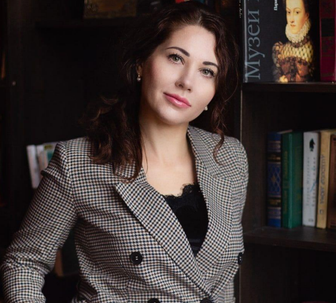
Трекер проекта
• Аналитик ВАВТ Министерства Экономического развития РФ
• Трекер НТИ
• Эксперт НТИ
• Автор программного обеспечения
• Основатель компании AWAGAS GROUP LLC и Генеральный директор
• Разработки в области искусственного интеллекта
• Аналитика и AI
Виктория Скрыльникова

Slide 10
Спасибо за внимание

